Slide 1

Panorama critique d’outils d’IA en recherche documentaire
François Renaville
Séance ALLIS – avril 2026

Slide 2
Source principale de cette session
Rapport de février 2026 :
Outils d’intelligence artificielle dans le périmètre des bibliothèques des universités de la FWB — étude comparative
Vincent Brunin (UMONS), François Frédéric (ULB), Élodie Mercy (UNamur), François Renaville (ULiège), Bérénice Vanhufflen (UCLouvain)

Slide 3
Contexte
Demande du CA de la BICfB au printemps 2025
Création d’un groupe de travail interuniversitaire
  Bibliothécaires de différents profils
Mission de 9 mois (2025-2026)
Lettre de mission
  Explorer les IA appliquées à la recherche documentaire
  Produire des recommandations pour les bibliothèques

Slide 4
Objectifs
Identifier des outils pertinents pour le public académique
Éclairer les décisions :
  accompagnement des usagers
  éventuels abonnements
⚠️ Pas une étude exhaustive → analyse pragmatique

Slide 5
Périmètre
6 outils analysés
  Consensus
  Elicit
  Scholar GPT
  SciSpace
  Scite
  Undermind
Finalement non retenus
  Perplexity
    Diverses critiques et polémiques sur les pratiques de collecte et de traitement des données
  Scopus AI
    Obtention d’un accès test quasi impossible

Slide 6
Méthodologie (1/2)
3 testeurs par outil
  Sauf Scite (évaluations ULB et UCLouvain)
Tests coordonnés (mêmes périodes)
2 phases
  Été 2025 → versions gratuites
  Automne 2025 → versions payantes (offres individuelles d’entrée de gamme)
  Questions variées (non standardisées)
    Forte orientation SHS (nature des profils des testeurs)

Slide 7
Exemples
Je suis en doctorat en sciences de l’éducation et je mène une revue systématique sur l’effet des dispositifs d’apprentissage immersifs en réalité virtuelle dans l’enseignement supérieur. Je cherche des articles scientifiques publiés entre 2020 et 2024, de préférence dans Computers & Education ou British Journal of Educational Technology. Je veux des études empiriques avec méthodes qualitatives ou mixtes. Peux-tu me proposer une sélection pertinente avec résumé, méthode et DOI ?
I want to find research discussing how the selective and reasoned integration of generative artificial intelligence tools in higher education alters or transforms students' traditional information literacy skills into documentary co-intelligence competencies—interpreted as collaborative, AI-augmented methods of finding, evaluating, and using information.
Tu es un étudiant de master et tu t’intéresses à Friedrich Wilhelm Murnau dans le cadre d’un travail. Tu cherches à savoir et comprendre comment FW Murnau a influencé la technique cinématographique.
- Cite et explicite des exemples d’influence technique majeure de Murnau sur le cinéma
- Trouve 10 sources académiques qui pourraient être utiles pour approfondir le sujet. Elles doivent toutes être postérieures à 2000.
- Ne donne que des sources académiques écrites en anglais, français ou allemand. Tu ne comprends pas les autres langues.

Slide 8
Méthodologie (2/2)
6 critères d’analyse
  Informations générales
    Éditeur, public cible, couverture, mise à jour du corpus, fonctionnalités, etc.
  Modèle économique
    Modèles économiques, tarification, limites d’usages, etc.
  Performance
    Qualité et transparence des sources, présence de sources hallucinées, reproductibilité, etc.
  Ergonomie
    Accessibilité linguistique, option de personnalisation, aide et support, etc.
  Interopérabilité
    Formats import/export, connecteurs disponibles, etc.
  Aspects éthiques & juridiques
    Respect des données personnelles et biais algorithmiques connus
⚠️ Pas de scoring chiffré (complexité / subjectivité)

Slide 9
Forces / Limites majeures observées
+
-
Recherche en langage naturel
Prise en main rapide
Synthèses automatiques d’articles
Aide au cadrage d’un sujet
👉 Utile pour une exploration initiale
Couverture incomplète (surtout en SHS)
Dominance anglophone
Manque de transparence des corpus
Réponses souvent basées sur des abstracts
👉 Résultats partiels et biaisés

Slide 10
Problèmes transversaux
Variabilité des résultats (non reproductibles) [attendu]
Métadonnées parfois erronées [< corpus: Semantic Scholar, OpenAlex…]
Présence possible de revues prédatrices [< corpus]
Transparence algorithmique limitée
Références parfois inventées
👉 Impossible d’utiliser ces outils seuls

Slide 11
Les 6 outils en bref
Quelques faits saillants

Slide 12
Consensus
+
-
Consensus meter (accord scientifique)
Raisonnement transparent
Pas d’hallucinations observées, mais des erreurs (< sources !)
Indication si usage du texte intégral
Intégration de LibKey
Analyse limitée à 50 articles
Faible en SHS
Lenteur de la recherche deep
Non-respect du RGPD
👉 Bon outil de synthèse rapide

Slide 13
Elicit
+
-
Tableaux comparatifs efficaces et personnalisables
Screening des références
Import de documents pour extraire infos et chat sur contenu
Erreurs dans données et résumés
Prise en main
Pas d’aide à la formulation
Requêtes doivent être saisies en anglais
Nécessite expertise
👉 Pertinent pour revue de littérature

Slide 14
Scholar GPT
+
-
Interface familière (ChatGPT)
Cartes mentales
Analyse et comparaison de documents (corpus fourni)
Sources hallucinées
Fiabilité jugée faible
Pertinence documentaire limitée
Faible intégration
👉 Non recommandé pour la recherche documentaire !

Slide 15
SciSpace
+
-
Plateforme complète (recherche + lecture analytique)
Tableaux comparatifs
Interface ergonomique
Version gratuite très limitée
Transparence faible
Peu d’intégration
👉 Utile pour exploration et pédagogie

Slide 16
Scite
+
-
Analyse qualitative des citations
Compréhension des débats scientifiques
Couverture insuffisante
Interface complexe
Coût élevé
👉 Bon complément analytique

Slide 17
Undermind
+
-
Recherche itérative avancée
Visualisations (timeline, réseau)
Couverture SHS honorable
Bonne profondeur historique
Lent à générer le rapport
Résultats parfois hors sujet
👉 Outil prometteur pour recherche avancée

Slide 18
Synthèse comparative
Outil | Fiabilité | Usage principal suggéré
Consensus | +++ | Synthèse rapide
Elicit | ++ | Revue littérature
Scholar GPT | – – – | Analyse générale (pas recherche)
SciSpace | ++ | Exploration
Scite | ++ | Analyse citations
Undermind | ++ | Recherche avancée

Slide 19
Conclusions principales
Aucun outil testé ne se démarque clairement
Tous présentent :
  forces importantes
  limites critiques
Exception : Scholar GPT = moins fiable
Complémentarité
  ce qui n’aide pas à l’accompagnement des usagers ☺

Slide 20
Limites à ce travail
“[E]valuation is rarely one-size-fits-all. Different users, tasks, and contexts demand different priorities. A tool useful for helping undergraduates find a few relevant papers will be unsuitable for a search tool meant for higher recall results. A tool that is fast and convenient may be unacceptable if transparency or source traceability matters.”
Aaron Tay, 20-04-2026
Musings about Librarianship
https://aarontay.substack.com/p/ai-academic-search-needs-better-frameworks
Composition du groupe
Choix (arbitraire) des solutions
Temps consacré
Méthodologie
Évolution constante des outils
Informations sur les coûts institutionnels

Slide 21
Enjeux stratégiques
« Si le secteur public a parfois cherché à s’inspirer du management privé, je pense qu’il doit aujourd’hui en prendre le contrepied sur un point essentiel : l’accès aux contenus numériques.
Dans le secteur public, j’entends souvent que les intelligences artificielles hallucinent, qu’elles reflètent une culture trop anglo-saxonne, et qu’elles manquent de profondeur historique ou institutionnelle française.
Mais dans le même temps, certains acteurs publics limitent l’accès à des corpus pourtant publics, y compris des œuvres du domaine public, en multipliant les barrières techniques ou juridiques. Il y a là une contradiction stratégique majeure.
S’il veut avoir un impact, un acteur public a tout intérêt à ce que ses contenus irriguent les intelligences artificielles, plutôt que de s’aligner sur des logiques protectionnistes d’opt-out inspirées du secteur privé. À défaut, nous risquons de laisser d’autres modèles culturels structurer seuls les réponses de demain. »
Mathieu Andro, Chef du bureau de la politique documentaire à la Direction des Finances, des Achats et des Services des Ministères sociaux (France) – Avril 2026
https://www.linkedin.com/feed/update/urn:li:activity:7450937364589326337/
Données personnelles (RGPD…)
Caractère stratégique de recherches
Captation de l’Open Access
Biais linguistiques et géographiques
Dépendance aux acteurs privés (US)
  Keenious https://keenious.com/
    Outil développé à l'Université arctique de Norvège (UiT)
    Choisi pour sa conformité RGPD locale et son intégration aux bibliothèques

Slide 22
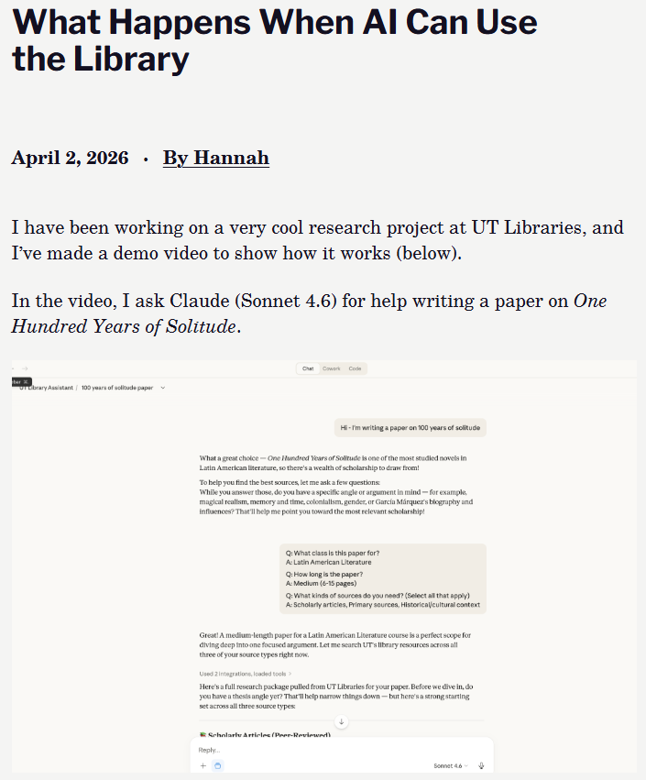
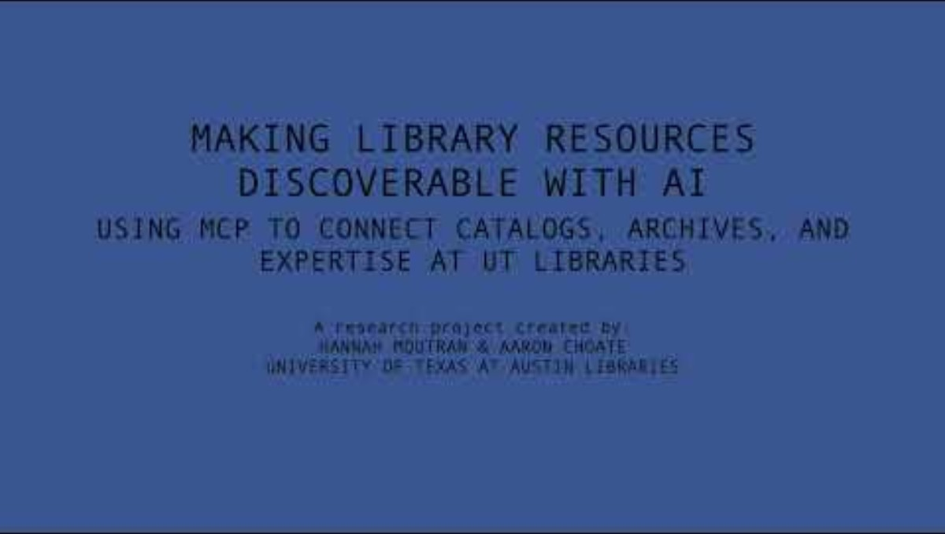
(Projet de Hannah Mountran et Aaron Choate des bibliothèques de l’University of Texas at Austin)
Au cours d’une seule conversation, Claude a :
trouvé des articles scientifiques dans le catalogue de la bibliothèque (Alma/Primo)
mis en avant des documents numérisés du centre d’archives
expliqué comment accéder aux documents d’archives sur place
suggéré plusieurs pistes pour la recherche en question
aidé à réserver une salle d’étude
orienté vers un bibliothécaire spécialisé du domaine
https://liblablexicon.wordpress.com/2026/04/02/what-happens-when-ai-can-use-the-library/

Slide 23
Implications
Sans doute une attente forte des usagers
  Mais quoi exactement ?
Ces 6 outils sont déjà utilisés par nos chercheurs et étudiants
Ils continuent à évoluer très rapidement
Les autres aussi…
Et d’autres arrivent sur le marché
👉 Assurer un monitoring efficace et réaliste (ROI) ?

Slide 24
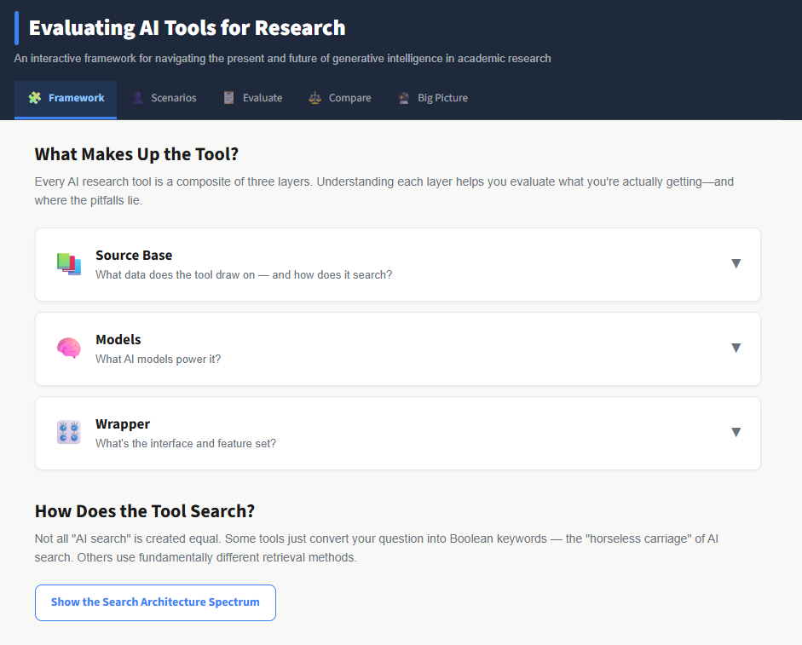
Outils utiles (1/2)
Evaluating AI Tools for Research
An interactive framework for navigating the present and future of generative intelligence in academic research
par Alfred Wallace (University of North Dakota)
https://claude.ai/public/artifacts/5c27b4d3-8cdd-468c-a011-a8848159d3a7

Slide 25
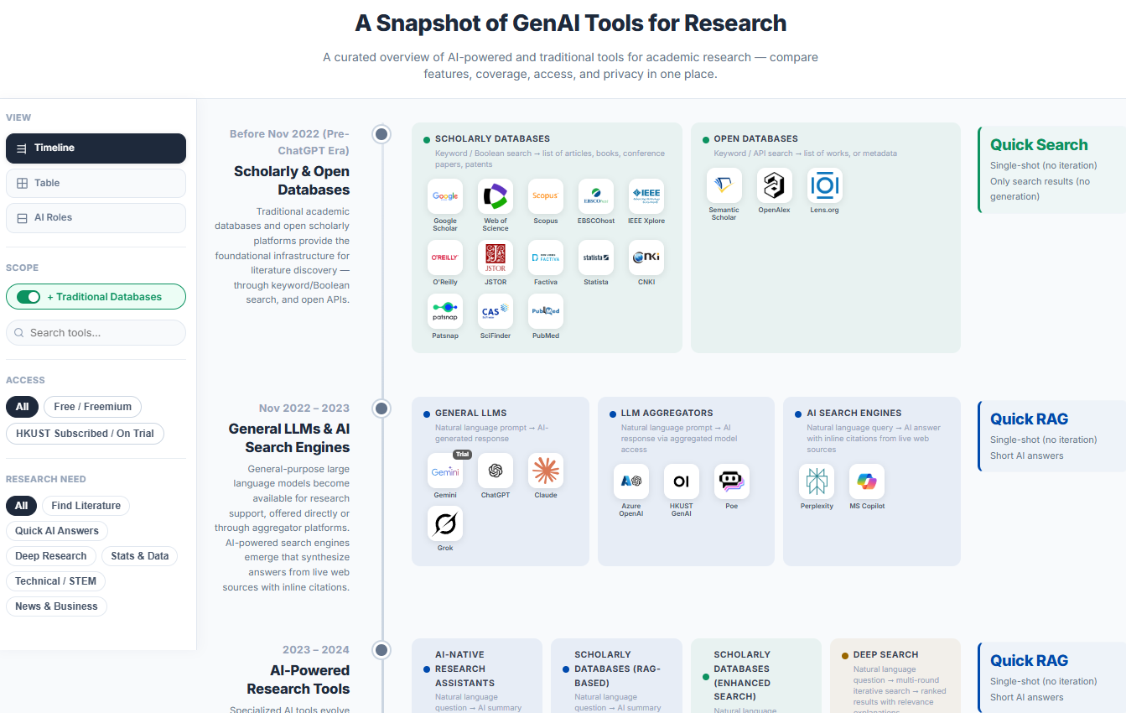
Outils utiles (2/2)
A Snapshot of GenAI Tools for Research
A curated overview of AI-powered and traditional tools for academic research — compare features, coverage, access, and privacy in one place.
par Aster Zhao (HKUST Library)
https://asterzhao.github.io/ai-research-tools-snapshot/

Slide 26
Échanges & débat
Faut-il nécessairement recommander un outil ?
Faut-il en tester un plus en profondeur institutionnellement ?
Quelle place dans nos formations ?
Comment organiser un monitoring efficace ?
Comment mettre en garde sans décourager ?
À quelle fréquence réévaluer les outils ?
Qui porte cette veille au sein de la bibliothèque ?
Jusqu’où accepter les biais disciplinaires et linguistiques ?
Jusqu’où intégrer un agent IA avec les outils, fonds et services de la bibliothèque ?
…

